Slide 1
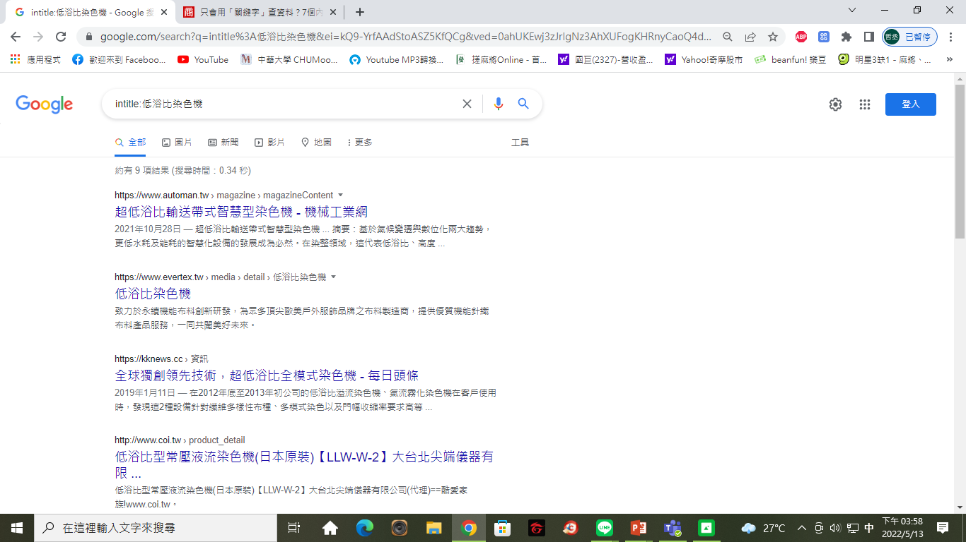
intitle:低浴比染色機

Slide 2
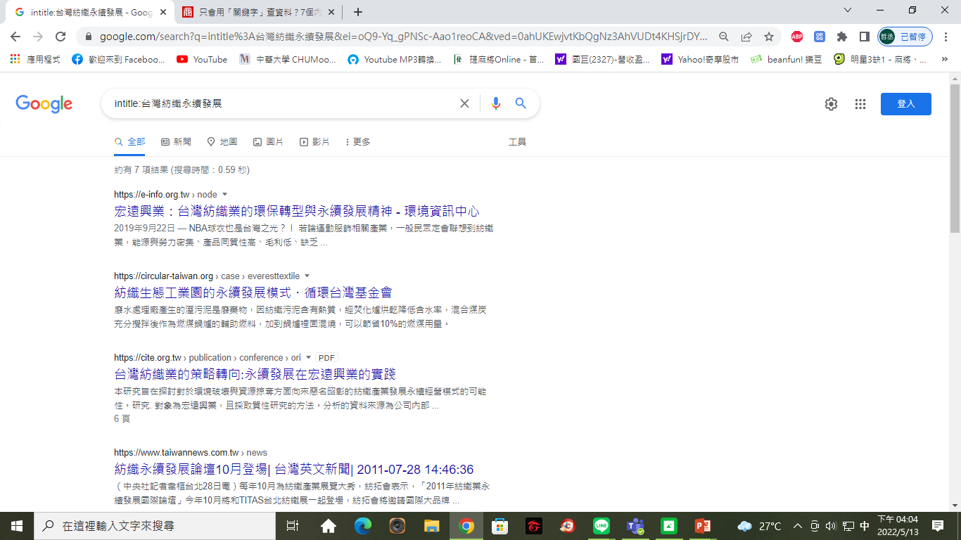
Intitle:台灣紡織永續發展

Slide 3
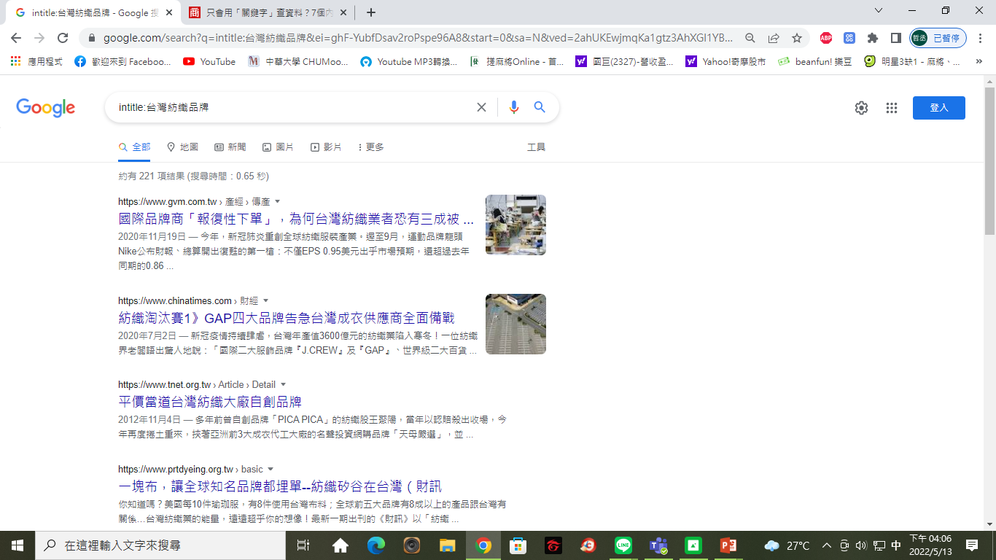
Intitle:台灣紡織品牌

